Slide 1
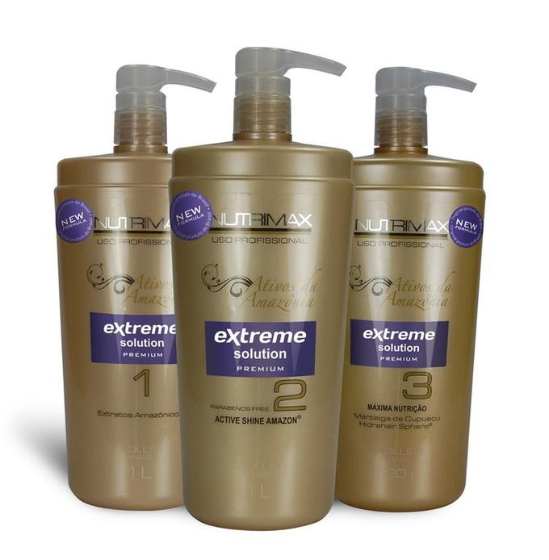
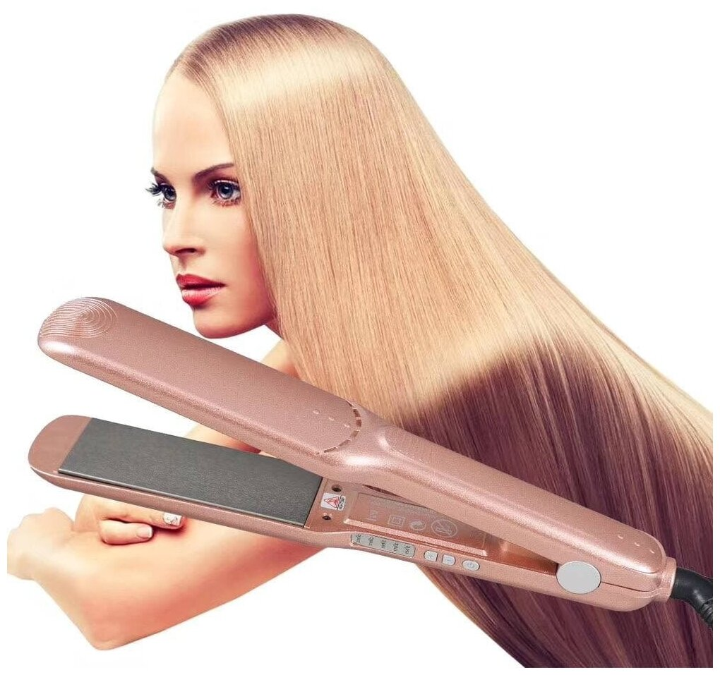
«Кератиновое выпрямление волос кератином Nutrimax. Волосы до и после кератина»

Slide 2
Характеристика кератина Nutrimax
Страна: Бразилия. Категория: Кератин
Сила состава: Выпрямление сильного завитка
01
Nutrimax имеет уникальный состав, который обеспечивает эффект выпрямления прядей, их питание и восстановление. Препарат подходит для всех типов волос.
02
Кератин Nutrimax осуществляет в два раза больше питания и выпрямления по сравнению с классическим составом.
03
Кератин Nutrimax осуществляет в два раза больше питания и выпрямления по сравнению с классическим составом.
04

Slide 3
Состав кератина Nutrimax
01
Масло пальмы мурумуру. Оно насыщает волосы витаминами групп А и Е, увлажняет и смягчает их, придает волосам блеск, защищает от обезвоживания. С его помощью пряди становятся послушными и мягкими.
02
Масло бертолеции, оно максимально питает структуру волос.
03
Масло пальмы бабассу. Оно образует на кудрях защитную пленку, что позволяет избежать обезвоживания. Защищает, питает, смягчает и делает их эластичнее.
Гидролизированный кератин. Он является максимально эффективным среди всех белков, которые применяются в косметических средствах. С его помощью укрепляется структура волос и заполняются все имеющиеся пустоты. В его составе имеется цистеин, который придает прядям стойкий эффект ухоженности.
04
05
Серицин. Это протеины шелка, которые поддерживают производство коллагена и благоприятно влияют на кудри. На прядях возникает тонкая пленка, защищающая от испарения влаги. Протеины шелка, содержащиеся в средствах Нутримакс, придают волосам ощущение бархатности.

Slide 4
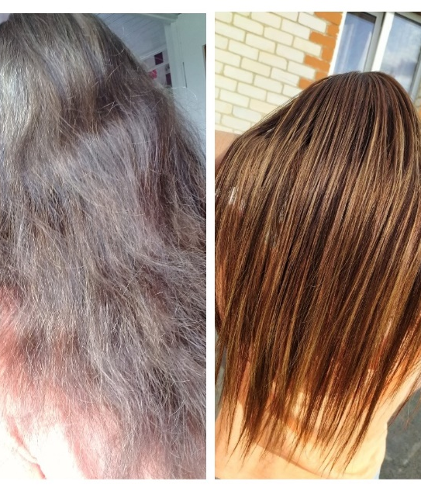
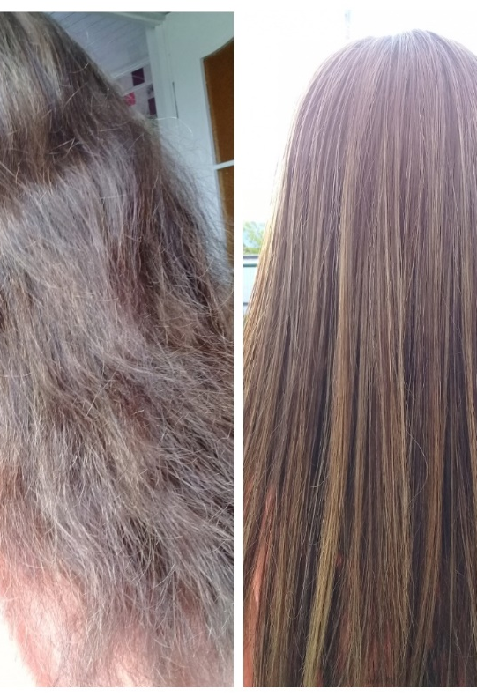
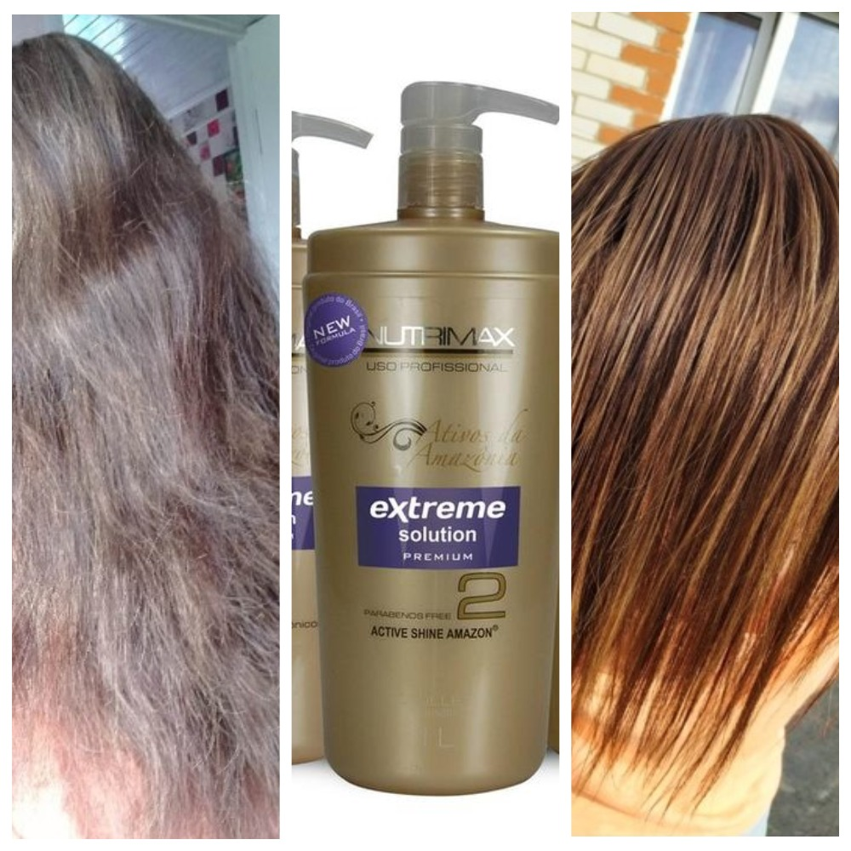
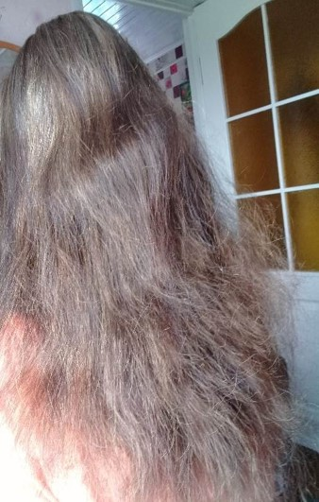
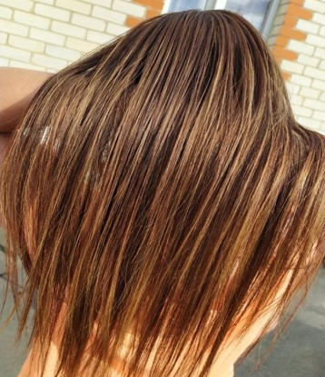
Волосы до и после кератина Nutrimax

Slide 5
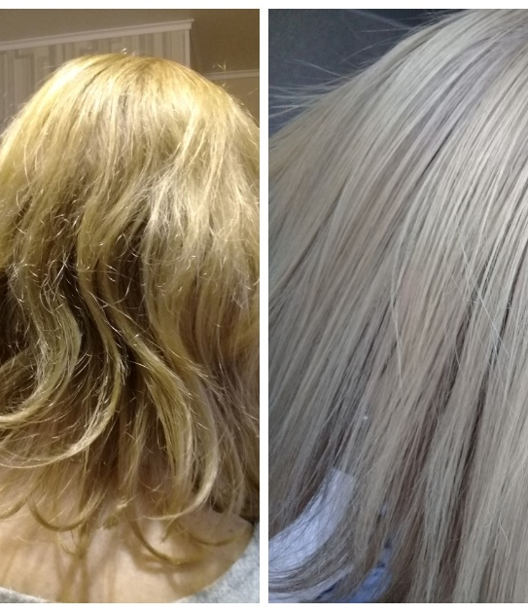
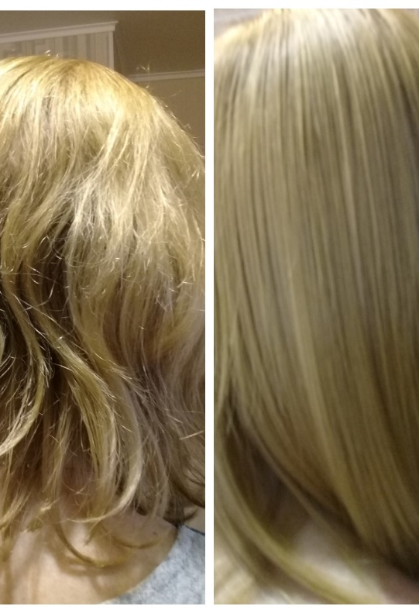
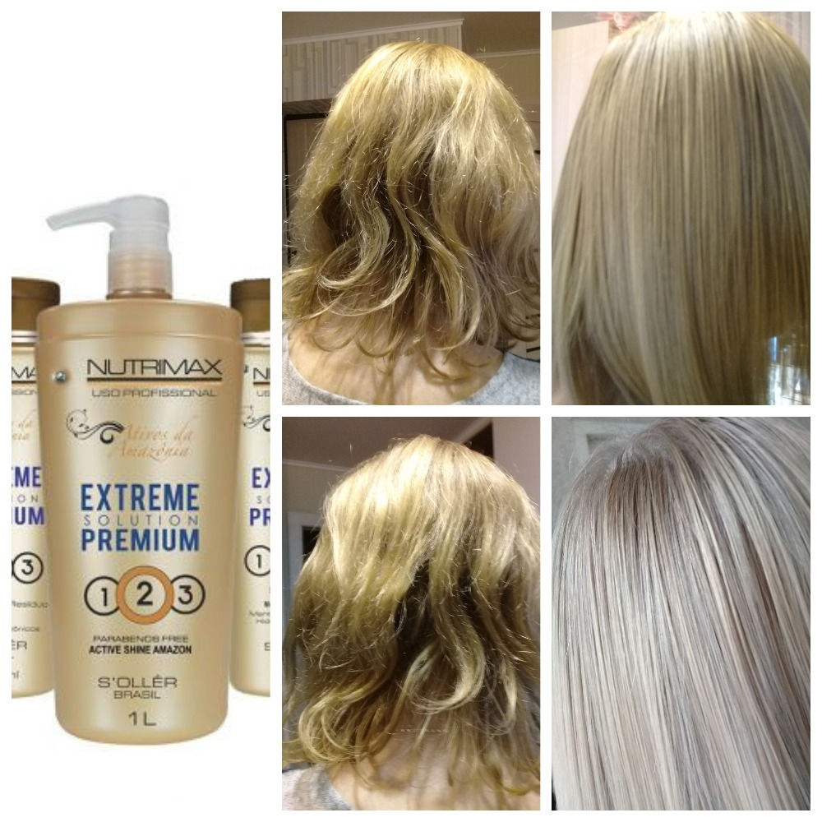
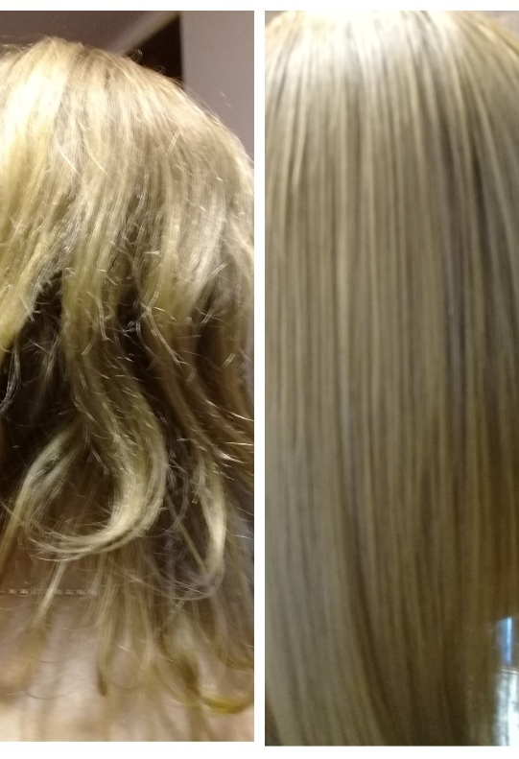
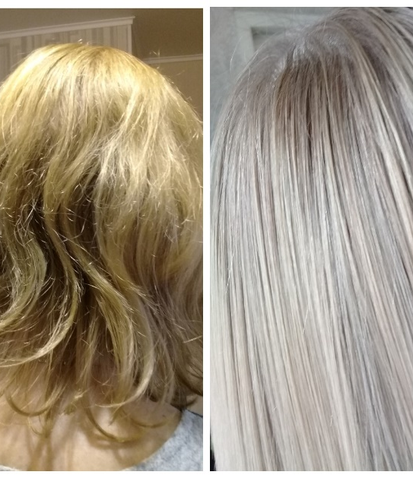
Волосы до и после кератина Nutrimax

Slide 6
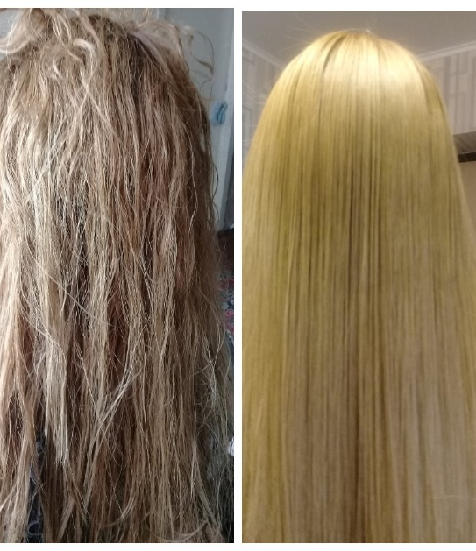
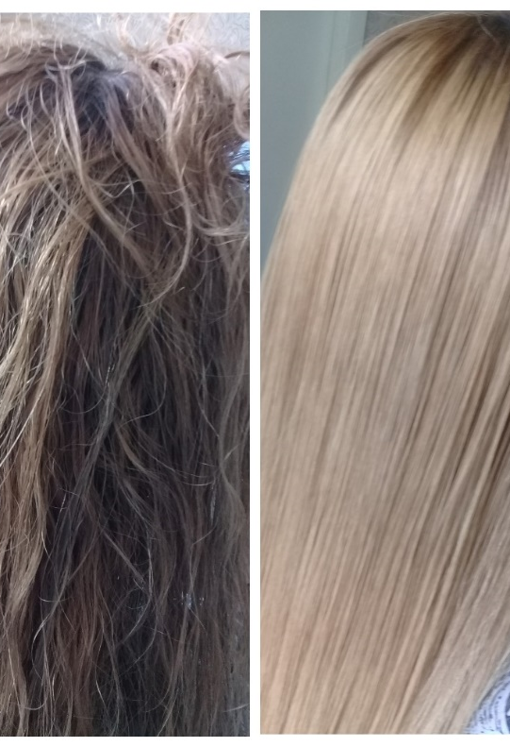
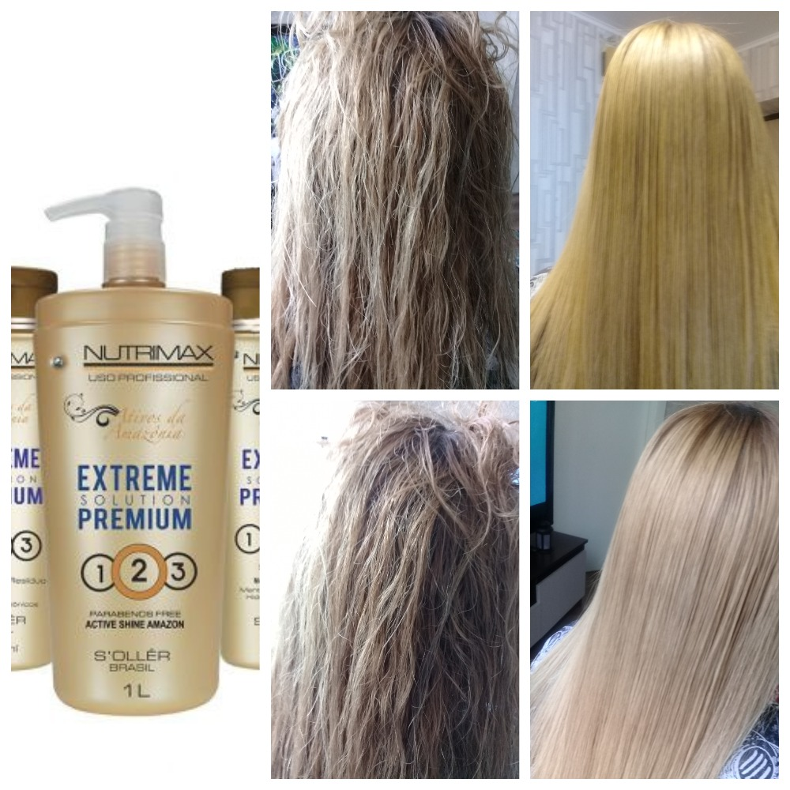
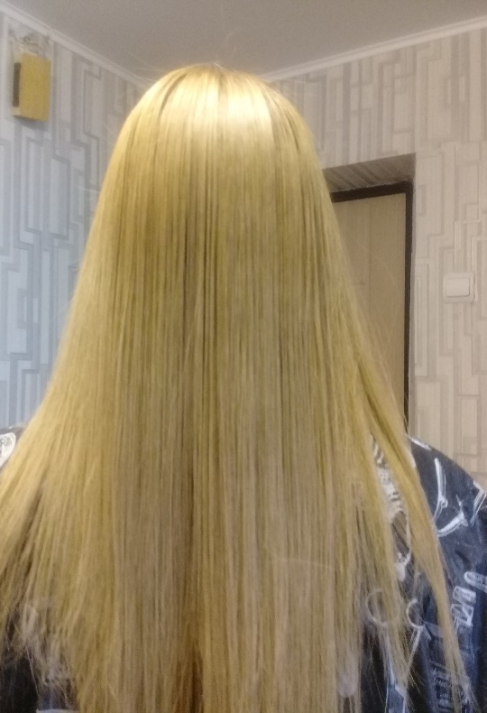
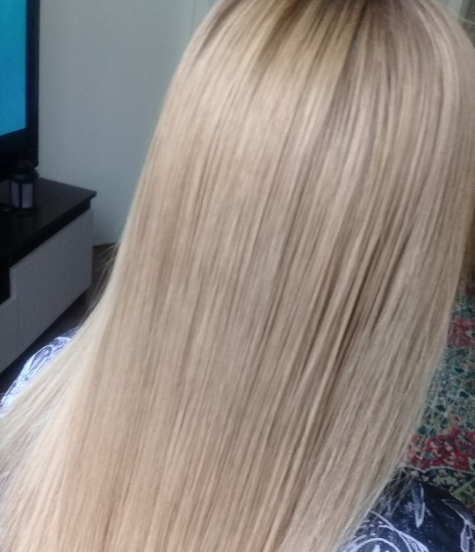
Волосы до и после кератина Nutrimax

Slide 7
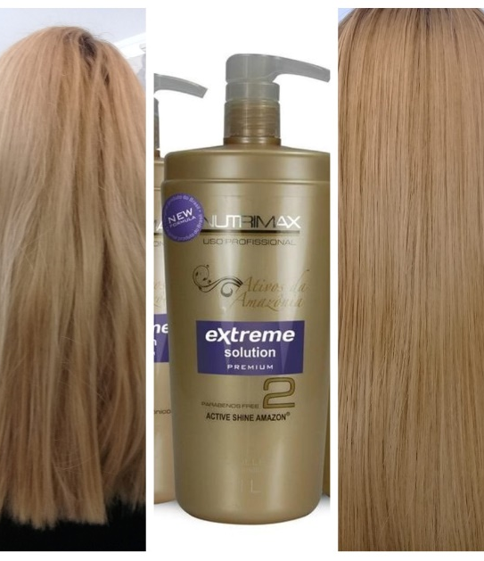
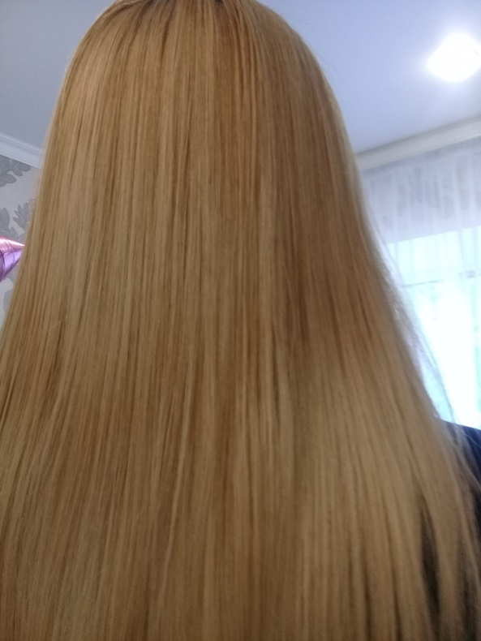

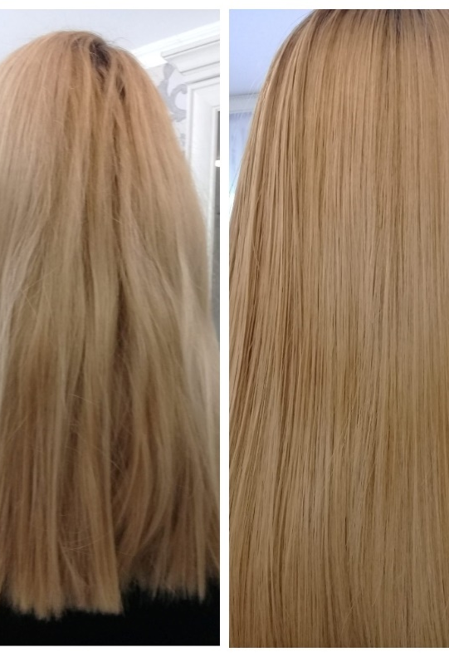
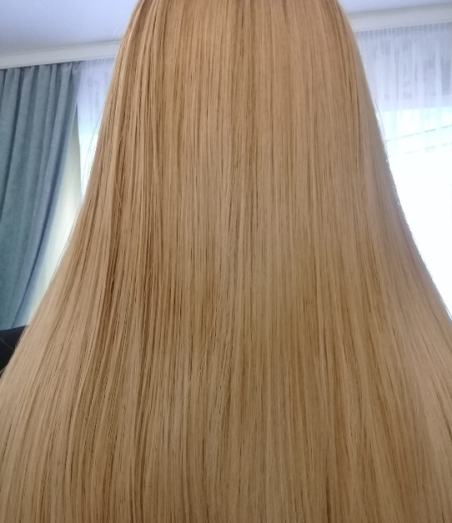
Волосы до и после кератина Nutrimax

Slide 8
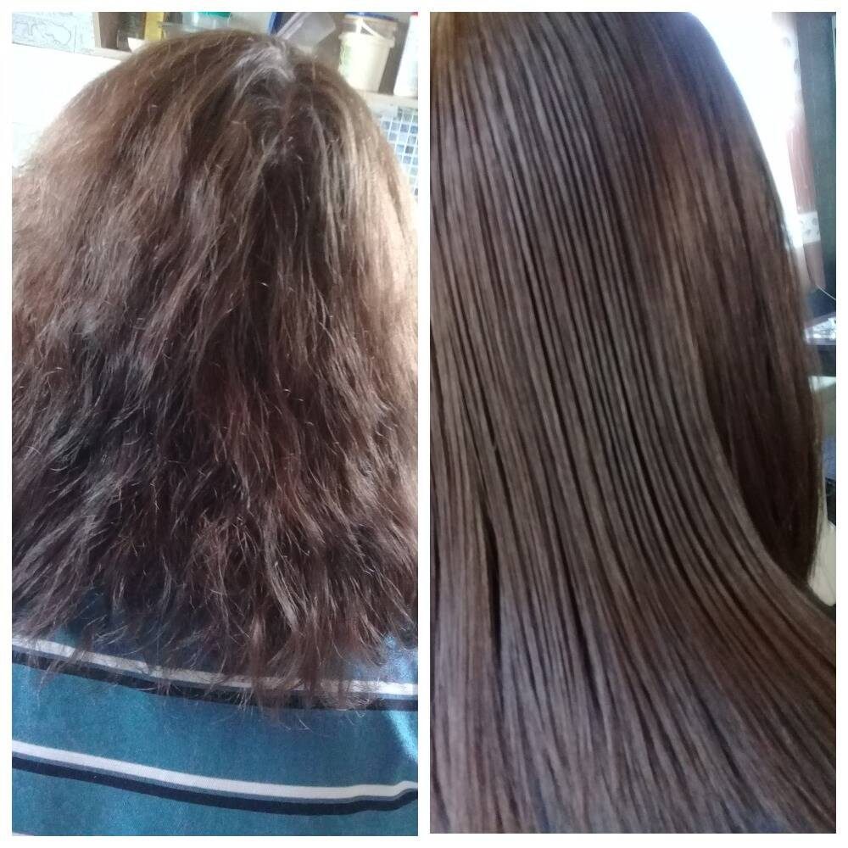
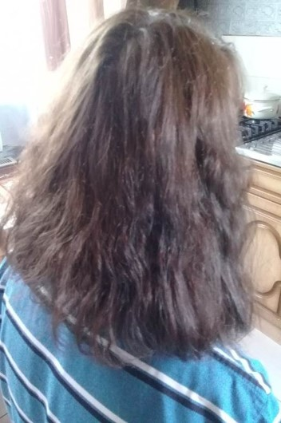
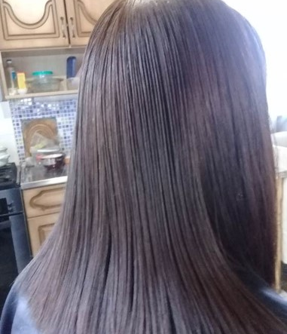
Волосы до и после кератина Nutrimax

Slide 9
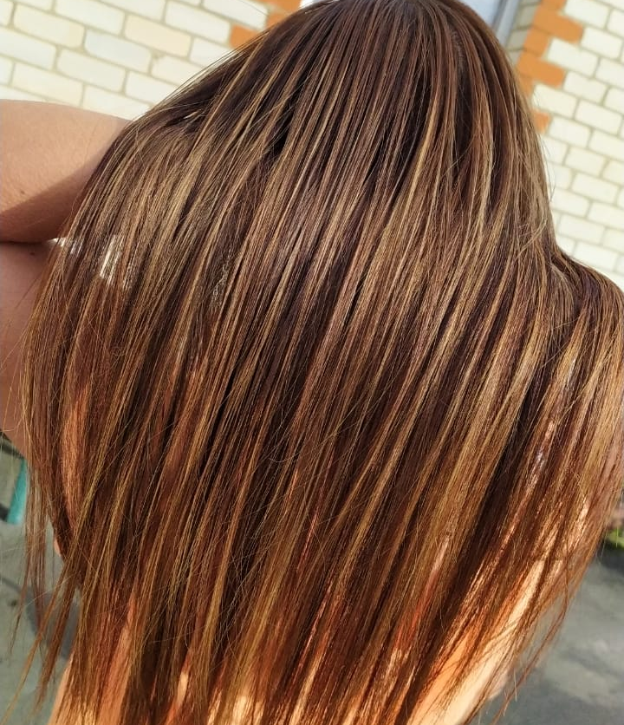

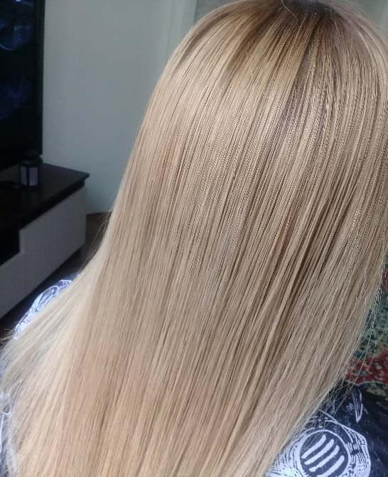
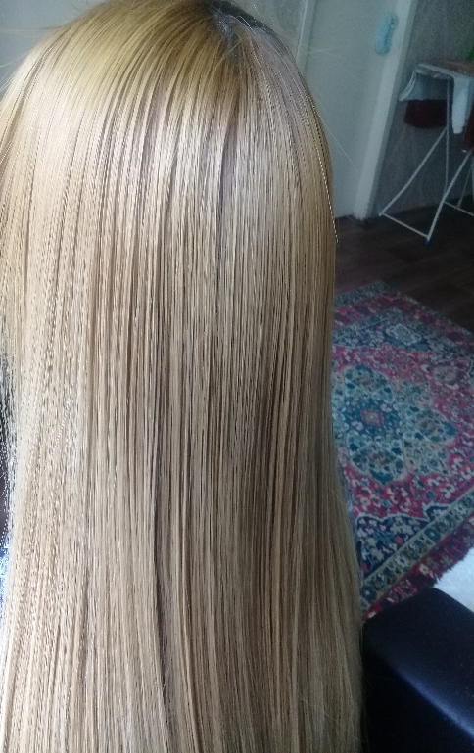
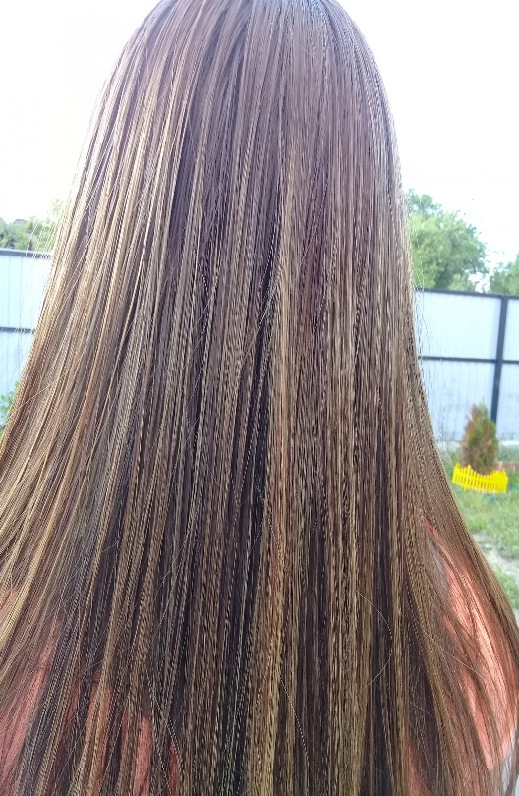
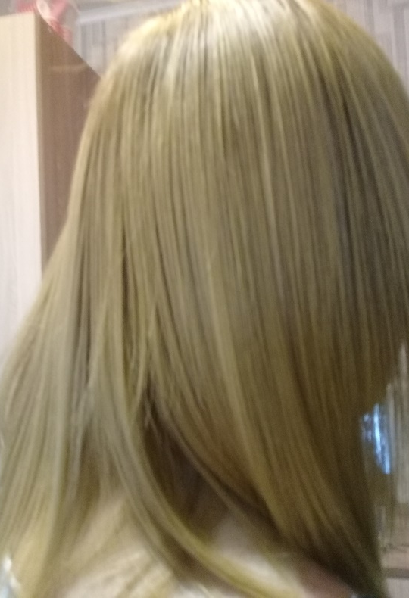

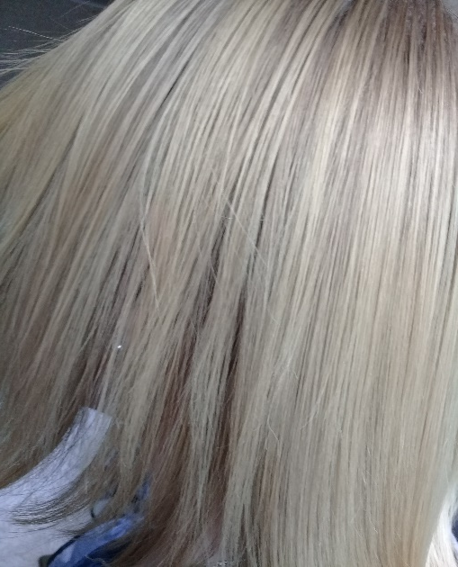
Волосы после кератина Nutrimax

Slide 10





Спасибо за внимание!

